Slide 1
report
Open api 사용하는 방법

Slide 2
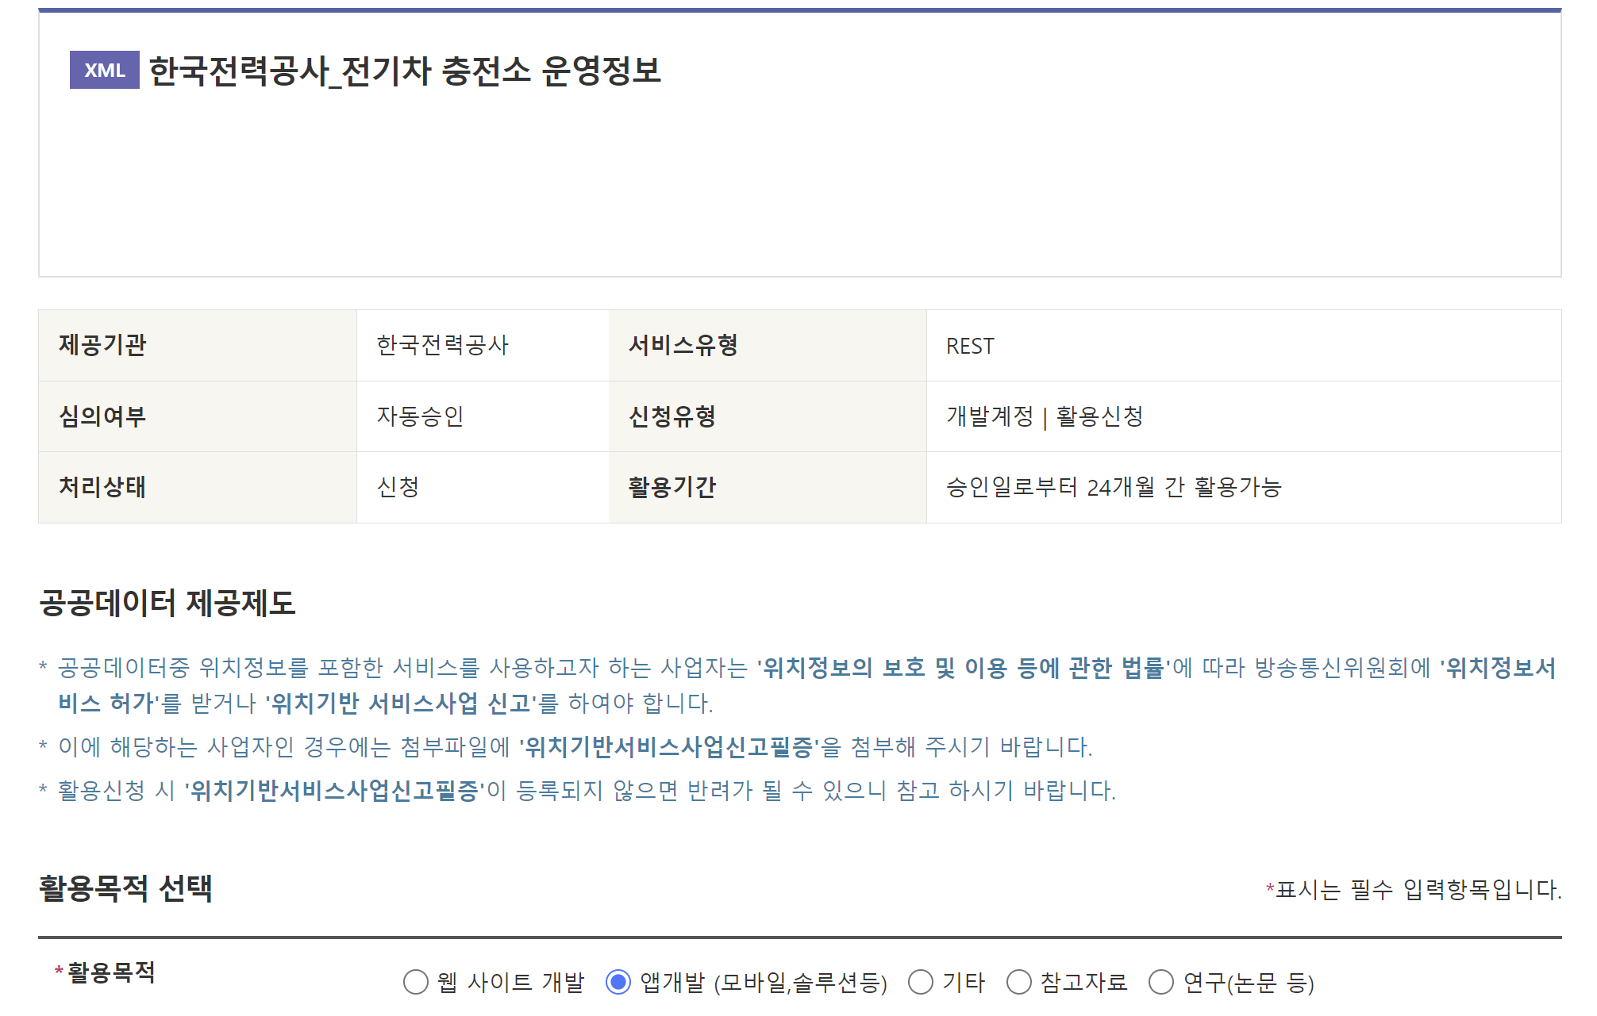
1.공공기관 데이터 포털 사이트 접속 2.데이터 검색 후 개발계정 신청 3. 활용목정에 따라 선택 이용허락 범위 선택 후 신청

Slide 3
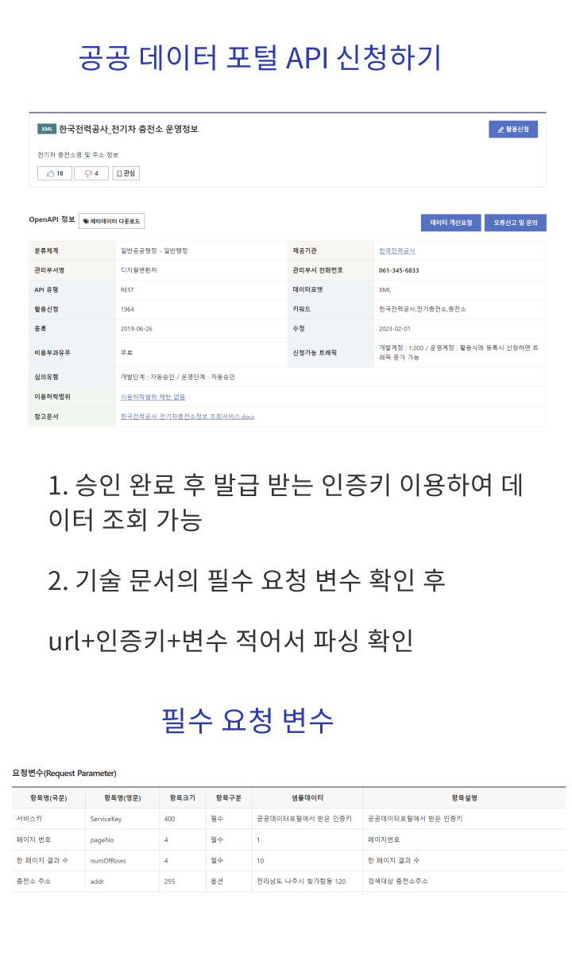
1.승인 완료 후 발급 받는 인증키 이용하여 데이터 조회 가능

Slide 4
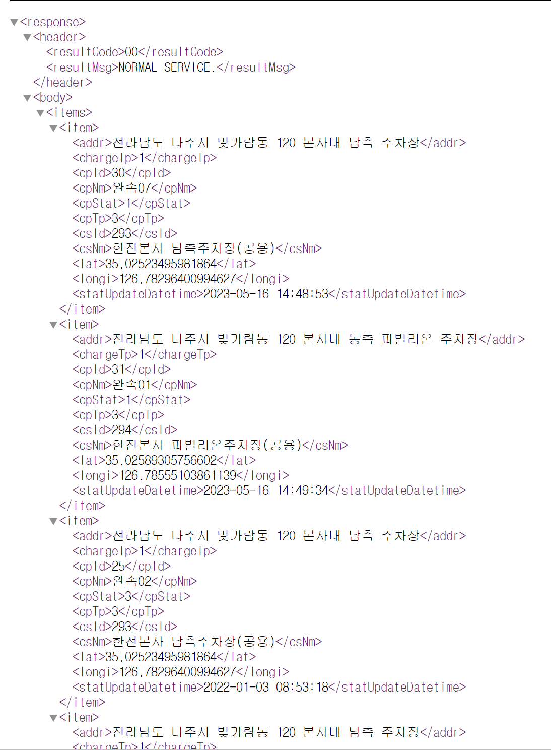
2.기술 문서의 필수 요청 변수 확인 후 url+인증키+변수 적어서 파싱확인

Slide 5
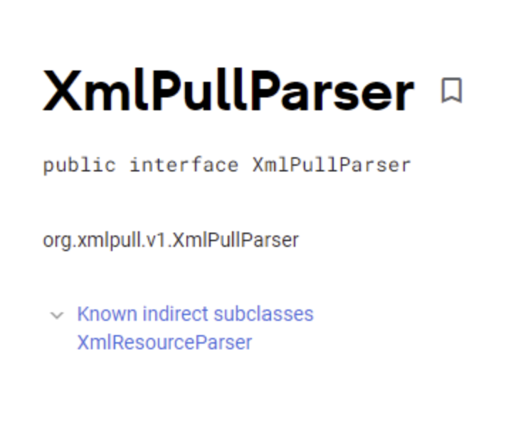
파싱을 하기 위해서 androidManifest에 해당 코드를 입력하여 androidManifest에서 인터넷 사용을 허가 시켜 줘야 합니다 파싱을 해오는 방식으로는 XmlPullParser로 데이터를 파싱합니다

